Slide 1
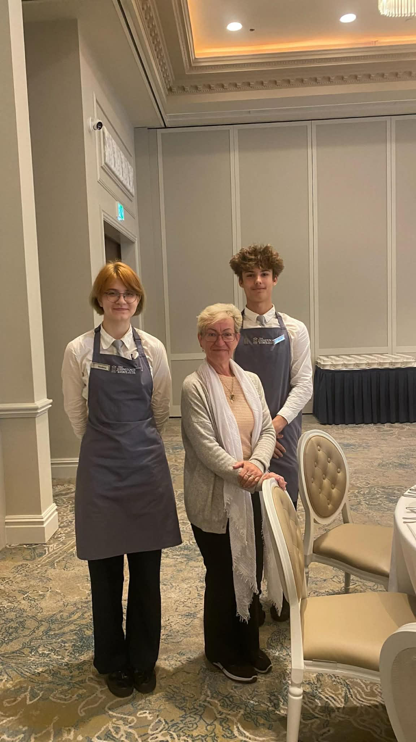
Moje stáž v Irsku
Serafima Fursová

Slide 2
Příprava
Před odjezdem jsme se připravovali v rámci angličtiny a odborných předmětů zaměřených na hotelnictví.
Z anglického jazyka jsem absolvovala online kurz a závěrečný test.

Slide 3
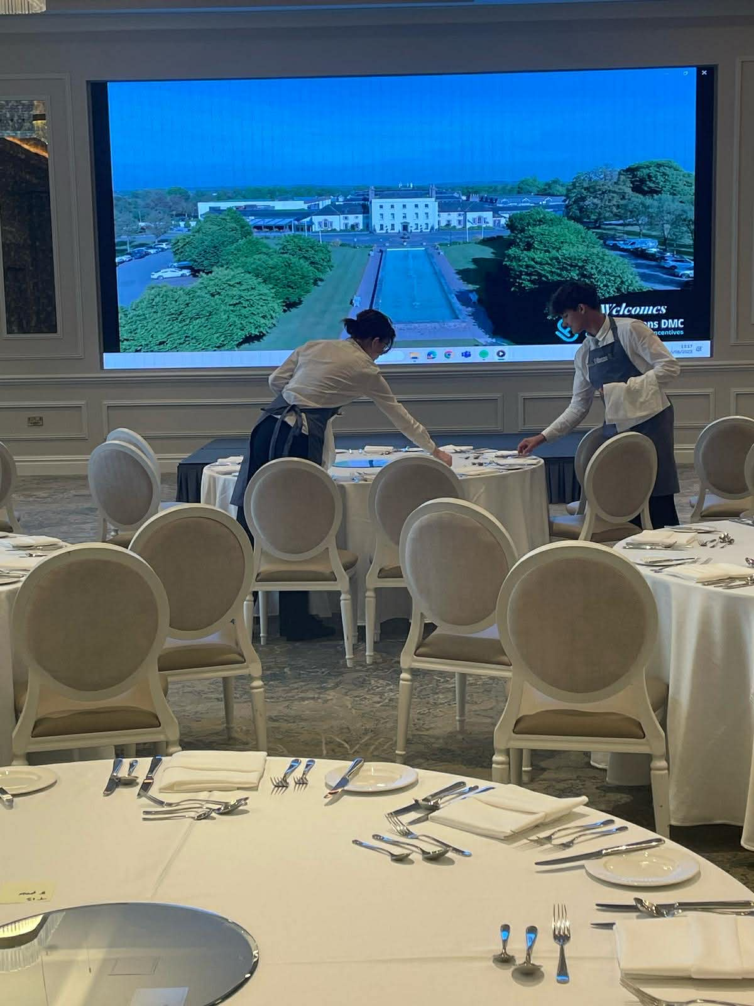
Moje stáž
V hotelu jsem absolvovala kolečko na jednotlivých úsecích:
kuchyně
Restaurace
Recepce
Houeskeeping

Slide 4
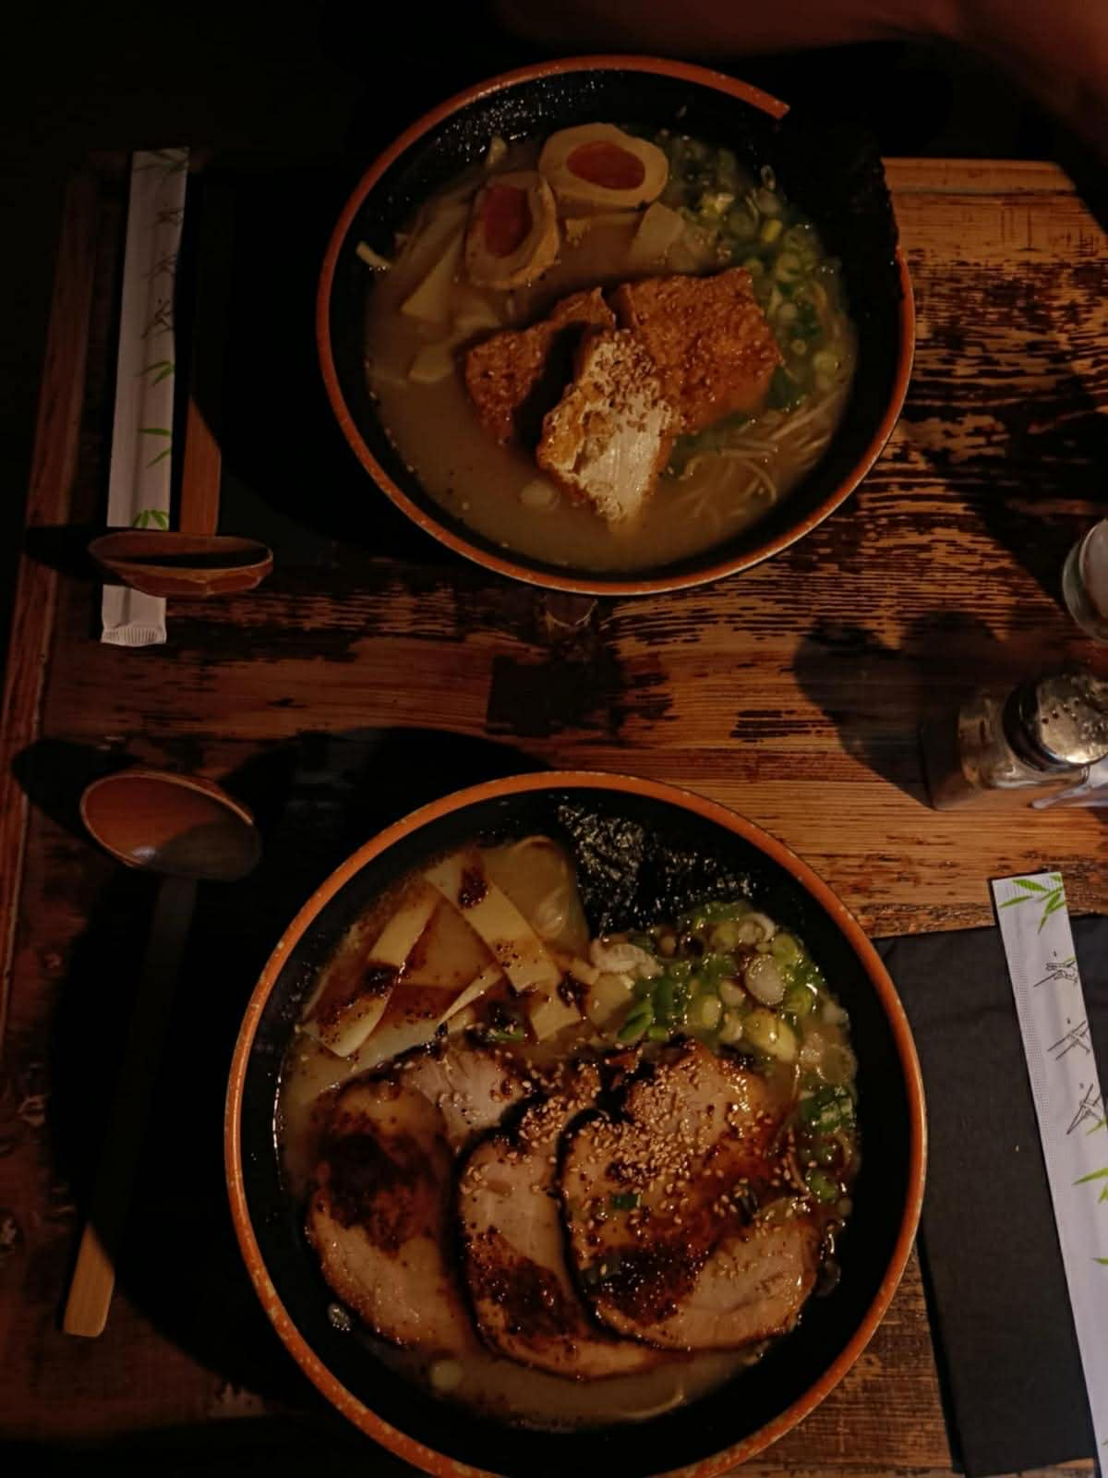
Kuchyň
V kuchyni jsem se seznámila
s výběrem ingrediencí
přípravou pokrmů
používáním technologii pro výrobní středisko

Slide 5
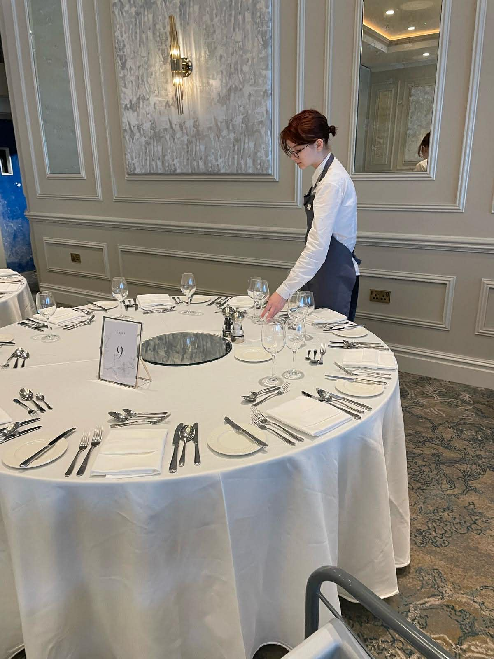
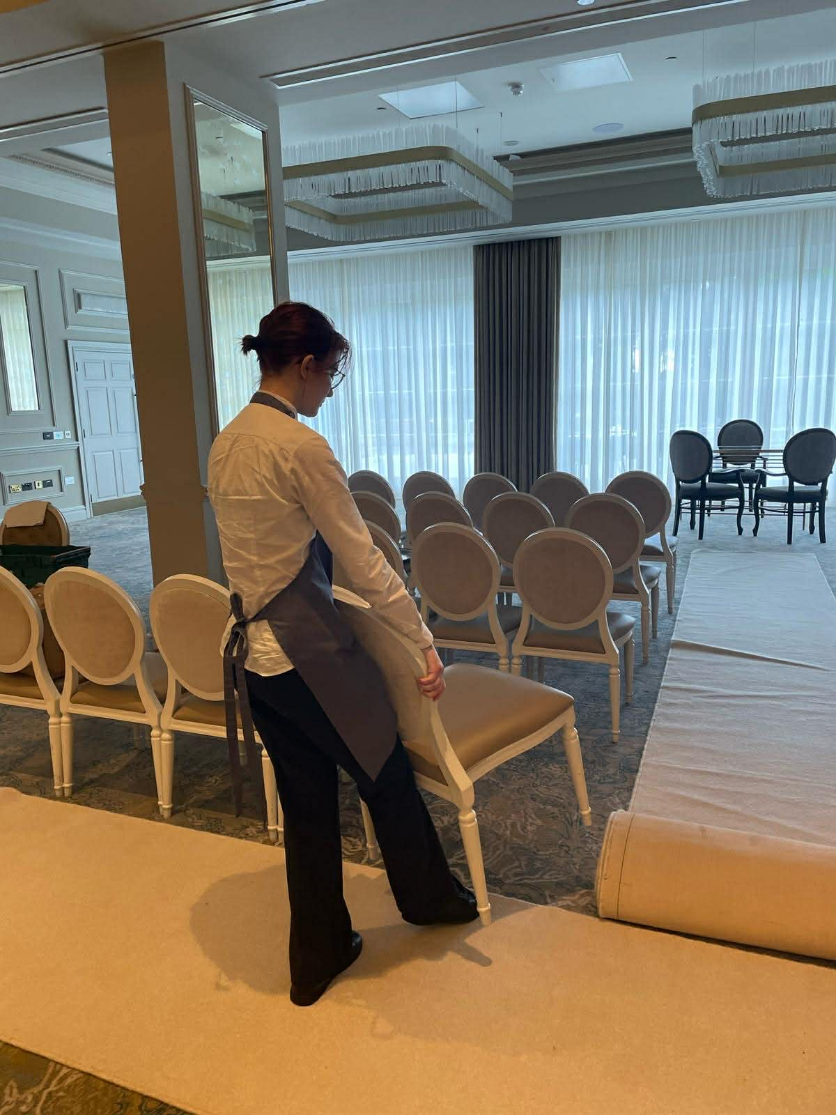
Restaurace
V restauraci jsem se seznámila s:
jednoduchou, ale i složitou obsluhou
dokončovacími úkony u stolu hosta
přípravou oslav (konkrétně svatba, oslava dětských narozenin)

Slide 6
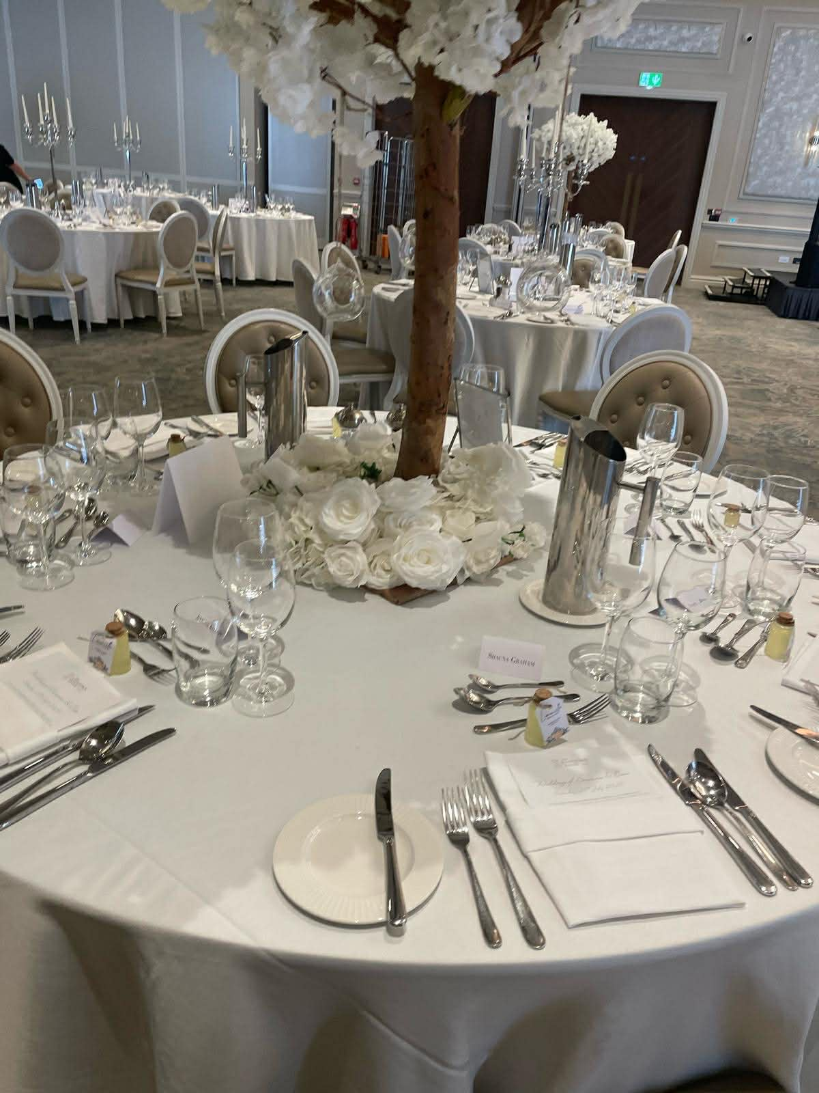
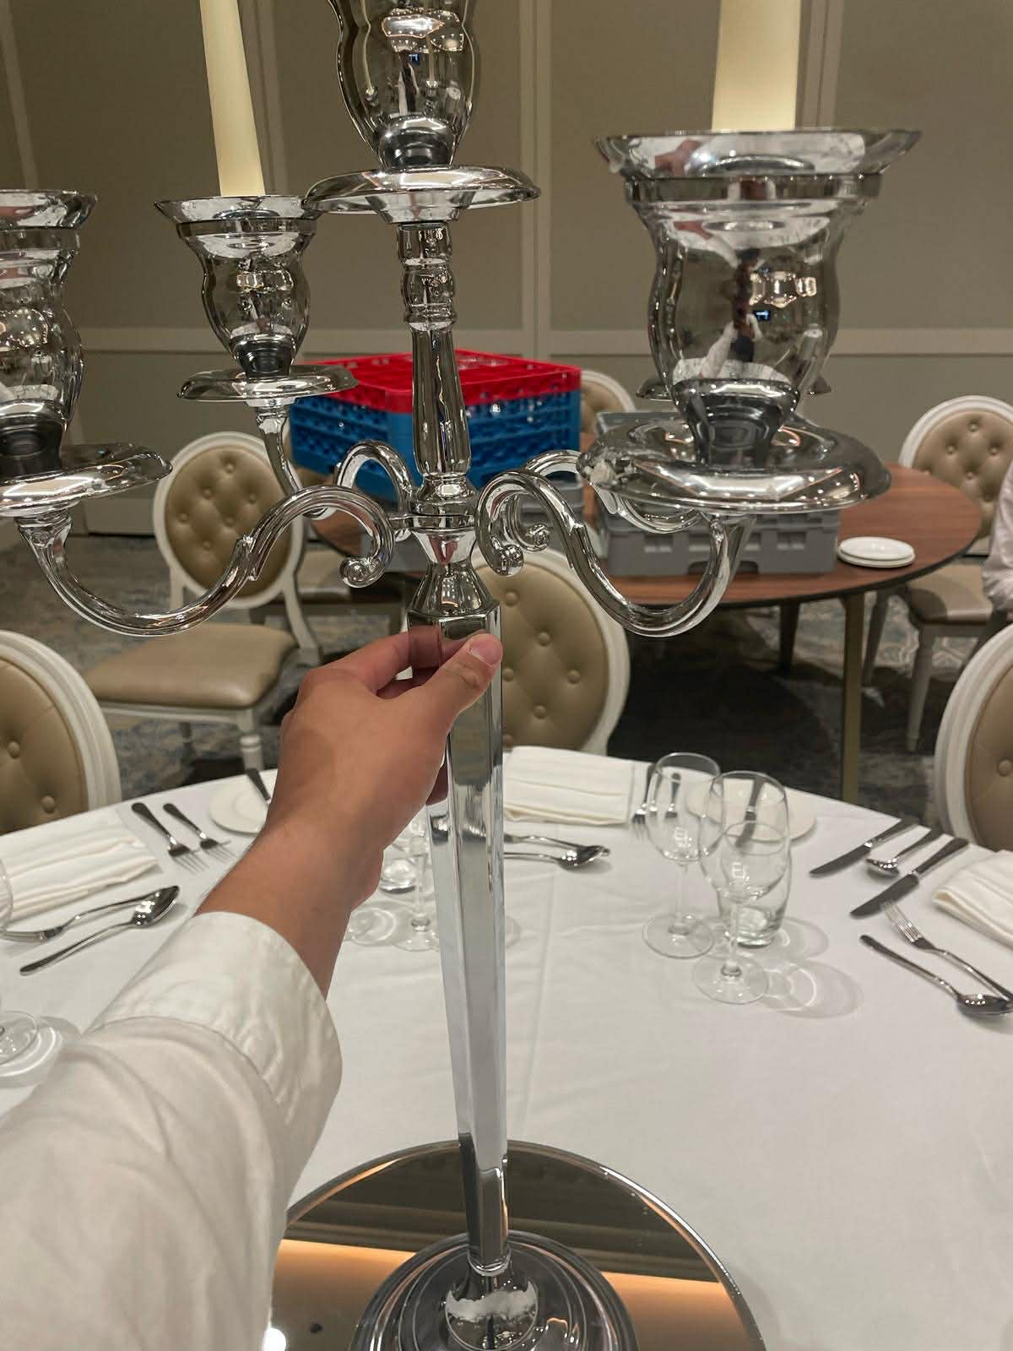
Restaurace – příprava svatby

Slide 7
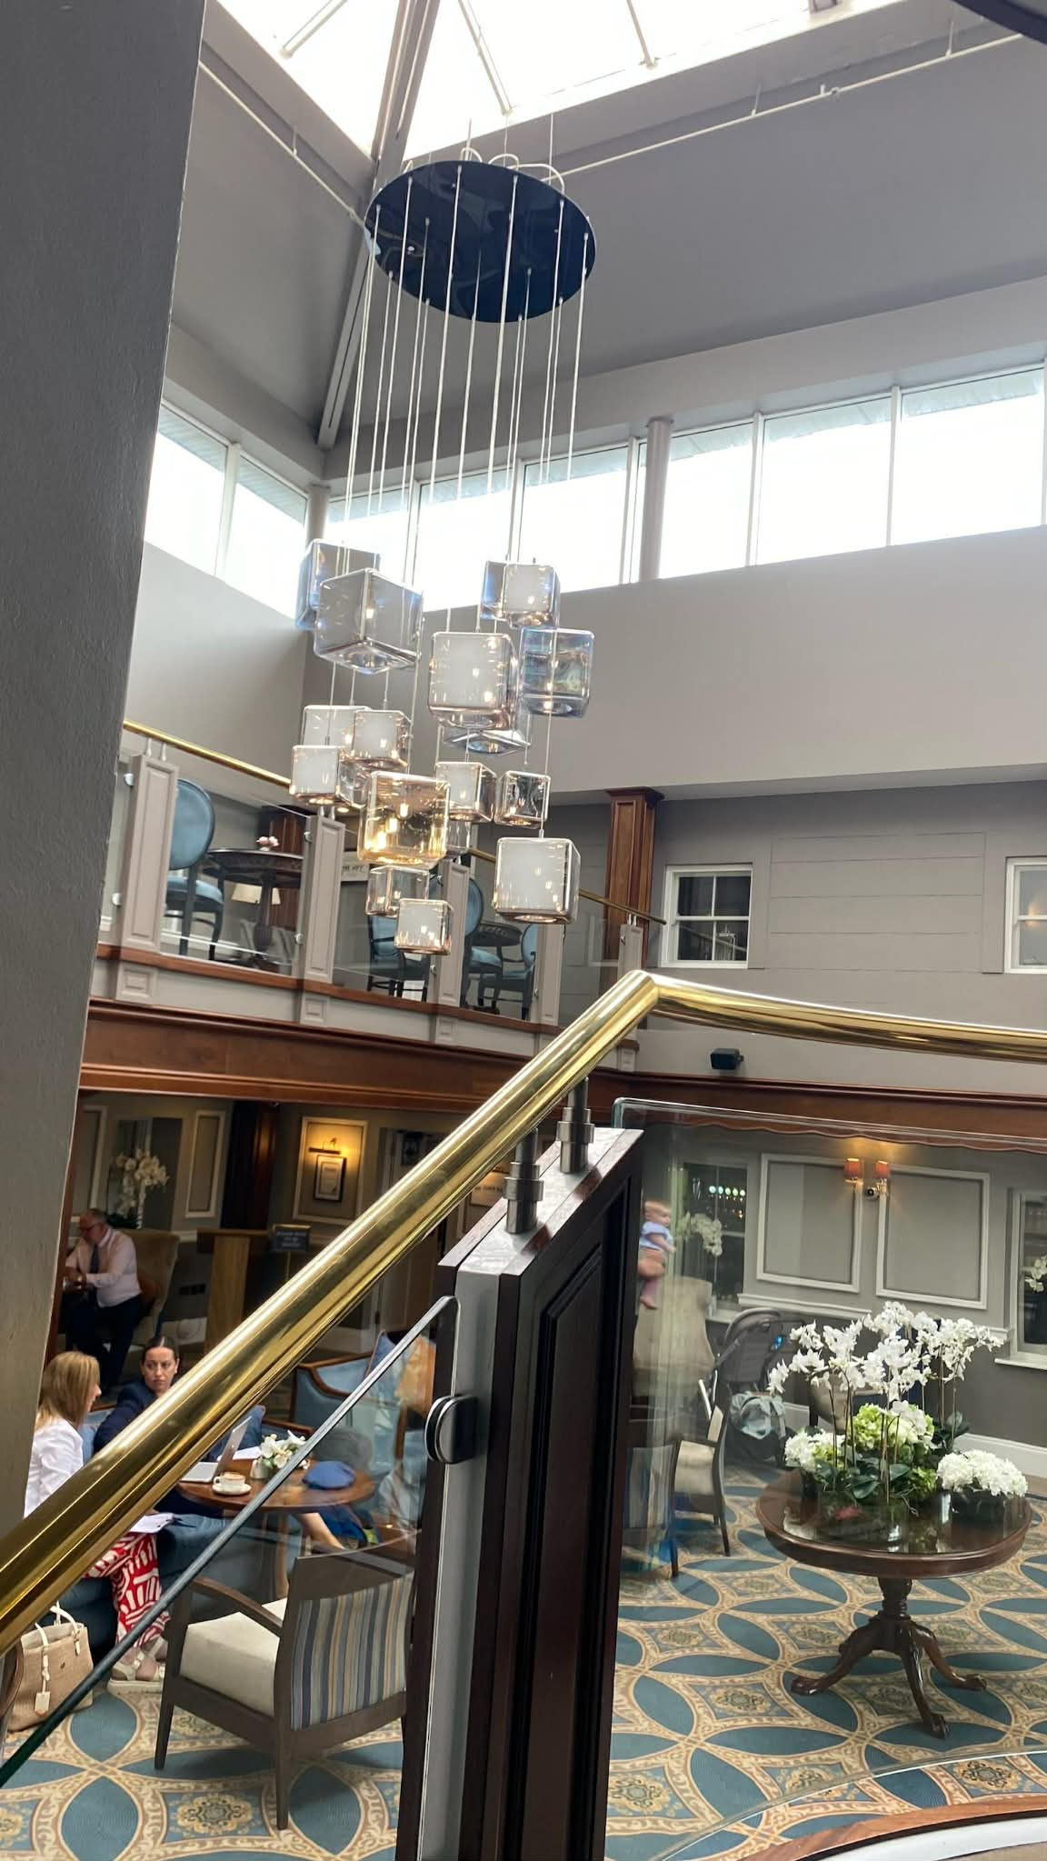
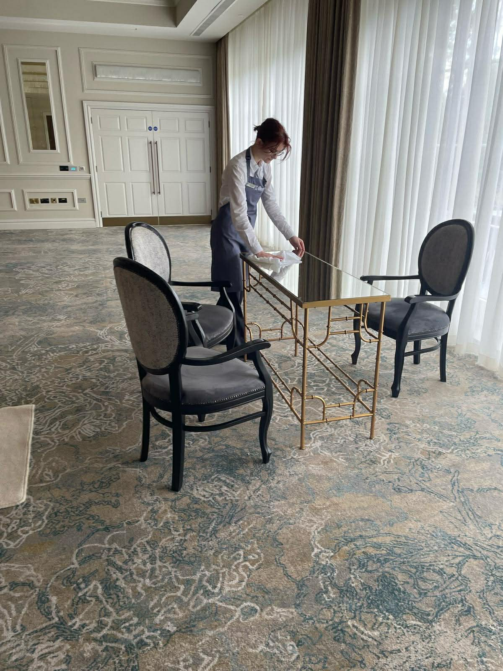
Recepce
Na recepci jsem měla možnost poznat ubytovací software, který tento hotel používá. Mohla jsem si vyzkoušet pod dohledem check in a check out. Dále nabídnout doplňkové služby hostům v rámci jejich pobytu. součástí recepce je i lobby bar, v kterém se nabízí hostům např. welcome drinky.

Slide 8
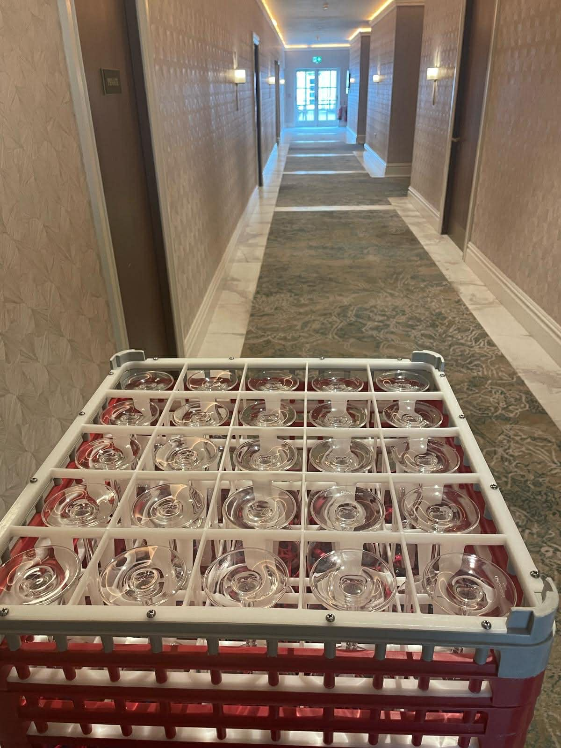
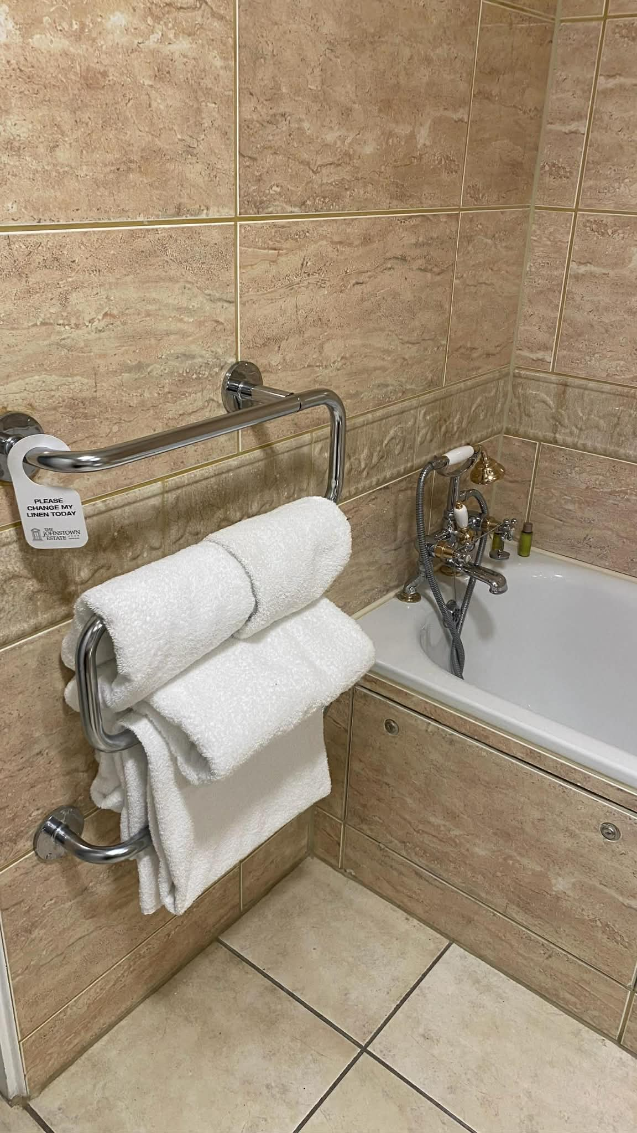
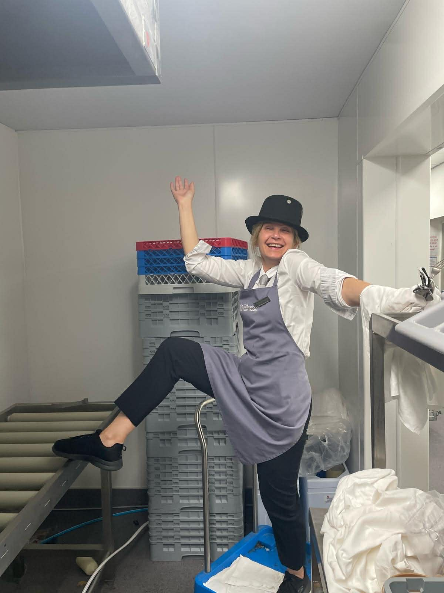
Pokojská
Součástí našeho studia je i funkce hotelové hospodyně. Seznámila jsem se s rozpisem úklidu, s rozdělením úkolů, s pravidly používání čistících prostředků. Také jsem si zkusila úklid pokoje podle přesného plánu.

Slide 9
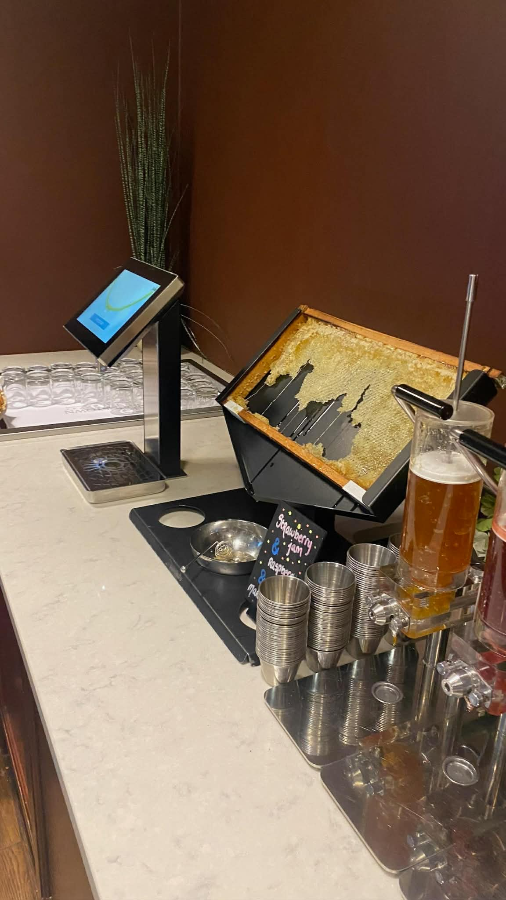
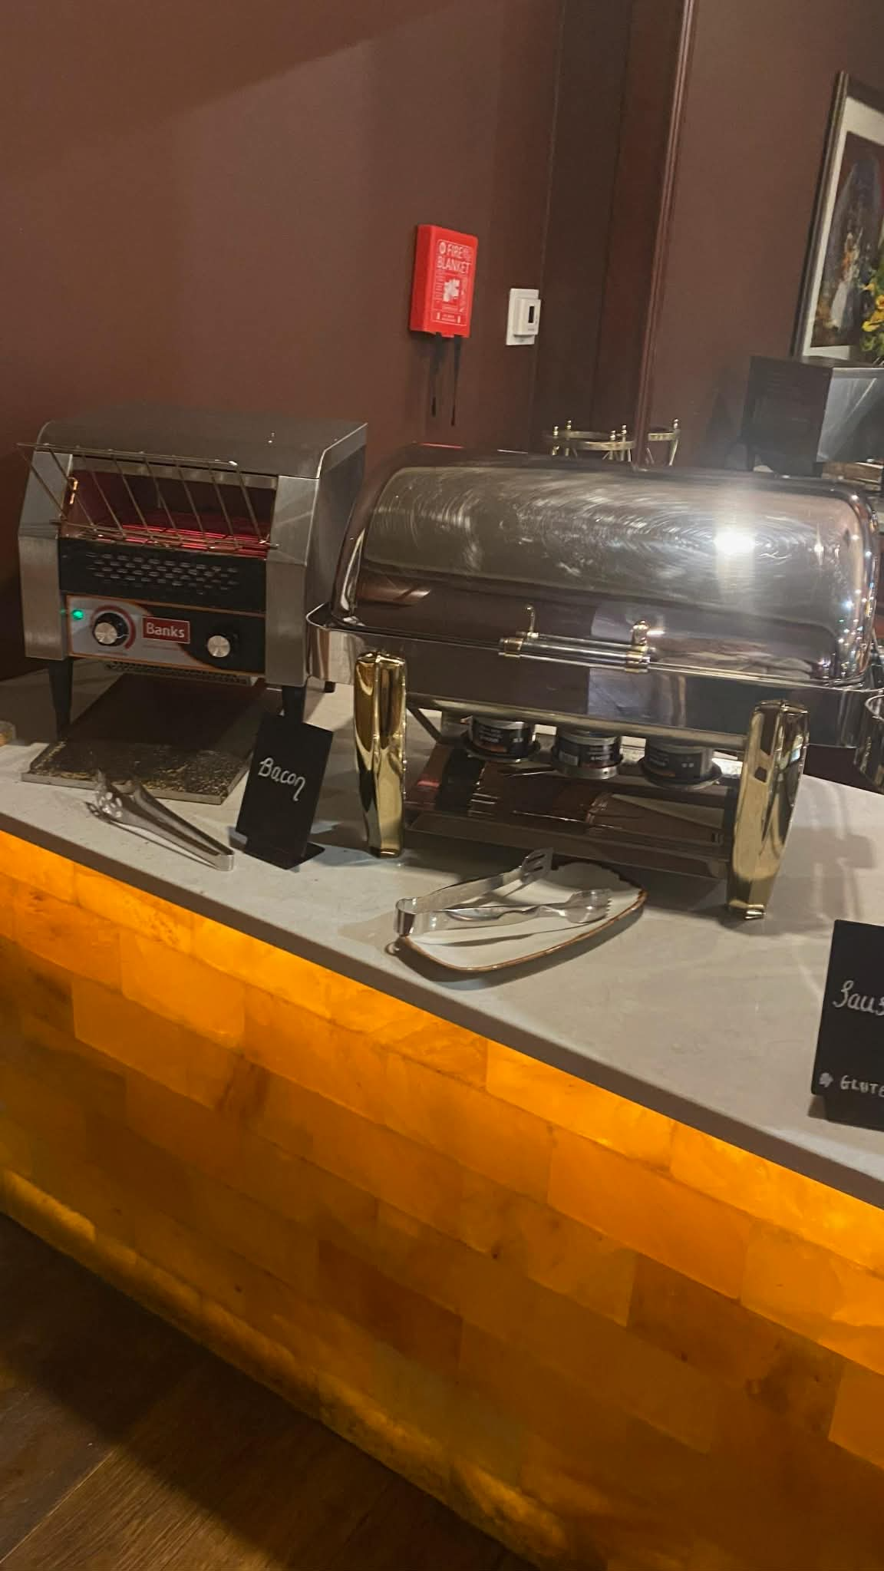
Přínosy
aplikace teoretických poznatků do praxe
zvýšení odborných dovedností v rámci jednotlivých úseků
používání digitálních technologií v jednotlivých úsecích hotelového provozu
zdokonalení a upevnění anglického jazyka
samostatnost

